Slide 1
GTI – ÜBUNG 5
Schaltfunktionen und Logik

Slide 2
Aufgabe 1 – Darstellung von SF
Beschreibung
Geben Sie für die folgenden Schaltfunktionen jeweils die Funktionstabelle, ein Symmetriediagramm, ein Binary Decision Diagram und ein Gatterschaltnetz an:
$f_{1}\left(x,y\right)=x⨁{y}$
$f_{2}\left(x,y,z\right)=\left(x+y\right)z$
$f_{3}\left(x,y,z\right)=xy\overline{z}+\overline{x+\overline{y}+z}$

Slide 3
Aufgabe 1 – Darstellung von SF
Begriffsklärung:
AND – Verknüpfung:
Mathematisch oft dargestellt als $∧$
Wir benutzen stattdessen ein $∙$, da dies z.B. das Distributivgesetz anschaulicher macht
OR – Verknüpfung:
Mathematisch oft dargestellt als $∨$ (vel = lat. oder)
Wir benutzen stattdessen ein $+$, da dies z.B. das Distributivgesetz anschaulicher macht
Negierung:
Wird dargestellt als horizontale Linie über dem zu negierenden Literal, z.B. $\overline{A}$

Slide 4
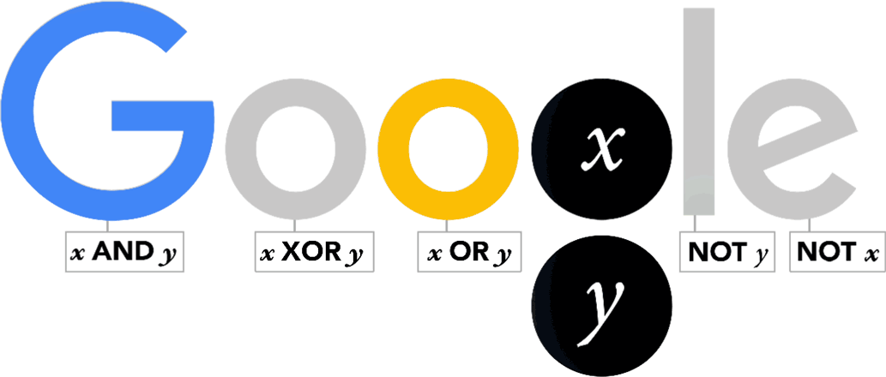
Aufgabe 1 – Darstellung von SF
http://www.google.com/doodles/george-booles-200th-birthday

Slide 5
Aufgabe 1 – Darstellung von SF
Funktionstabellen
Enthält die Funktionswerte für alle Permutationen der Variablenwerte
Jede Variable kann entweder true (= 1) oder falsch sein (= 0)
Es gibt somit bei n Variablen $2^{n}$ verschiedene Kombinationen (= Zeilen in der Tabelle)
A | B | $$f(A,B)$$
0 | 0 | 0
0 | 1 | 0
1 | 0 | 1
1 | 1 | 0
Variablenwerte
Reihenfolge egal
Korrespondierende
Funktionswerte

Slide 6
Aufgabe 1 – Darstellung von SF
Schaltfunktion von $f_{1}\left(x,y\right)=x⨁{y}$
x | y | $$f_{1}(x,y)$$
0 | 0 | 0
0 | 1 | 1
1 | 0 | 1
1 | 1 | 0
Variablenwerte
Reihenfolge egal
Korrespondierende
Funktionswerte

Slide 7
Aufgabe 1 – Darstellung von SF
Schaltfunktion von $f_{2}\left(x,y,z\right)=\left(x+y\right)z$
x | y | z | $$\left(x+y\right)$$ | $$\left(x+y\right)z$$
0 | 0 | 0 | 0 | 0
0 | 0 | 1 | 0 | 0
0 | 1 | 0 | 1 | 0
0 | 1 | 1 | 1 | 1
1 | 0 | 0 | 1 | 0
1 | 0 | 1 | 1 | 1
1 | 1 | 0 | 1 | 0
1 | 1 | 1 | 1 | 1

Slide 8
Aufgabe 1 – Darstellung von SF
Schaltfunktion von $f_{3}=xy\overline{z}+\overline{x+\overline{y}+z}$
x | y | z | $$xy\overline{z}$$ | $$x+\overline{y}+z$$ | $$xy\overline{z}+\overline{x+\overline{y}+z}$$
0 | 0 | 0 | 0 | 1 | 0
0 | 0 | 1 | 0 | 1 | 0
0 | 1 | 0 | 0 | 0 | 1
0 | 1 | 1 | 0 | 1 | 0
1 | 0 | 0 | 0 | 1 | 0
1 | 0 | 1 | 0 | 1 | 0
1 | 1 | 0 | 1 | 1 | 1
1 | 1 | 1 | 0 | 1 | 0

Slide 9
Aufgabe 1 – Darstellung von SF
Füllen von Symmetriediagrammen anhand von Tabellen
Ein Symmetriediagramm beschreibt pro Zelle eine Wahrheitsbelegung unter Berücksichtigung aller Komponenten einer Funktion. Hier: (a, b, c, d).
Jede gelbe Linie an den Seiten definiert in den jeweiligen Zeilen bzw. Spalten die nicht negierte Form der jeweiligen Variable.
Alle anderen Zellen nehmen die negierte Form dieser Variablen an.
Diese Belegung ist im gelben Bereich von a, b, sowie c und nicht im Bereich von d: Zelle beschreibt: $abc\overline{d}$
a
1
1
1
1
1
b
1
1
1
d
1
c

Slide 10
Aufgabe 1 – Darstellung von SF
Füllen von Symmetriediagrammen anhand von Tabellen
Variante 1:
1: Lesen der Belegung der Komponenten der Funktion aus der Tabelle
A = 1, B = 0, C = 1, D = 0 -> $A\overline{B}C\overline{D}$
2: Eintragen des zugehörigen Funktionswertes
y₁(x) = 0
a
0
b
d
c

Slide 11
Aufgabe 1 – Darstellung von SF
Füllen von Symmetriediagrammen anhand von Tabellen
Variante 2:
Jede Zelle eines Symmetriediagramms wird durch eine eindeutige Oktalzahl beschrieben. Diese wir am unteren rechten Rand vermerkt. Ist die Oktalzahl in der Tabelle gegeben, so kann der Funktionswert einfach in die korrespondierende Zelle eingetragen werden.
Aus Übersichtlichkeitsgründen werde ich auf die Durchnummerierung manchmal verzichten! Trotzdem ist es hilfreich sich diese zu vermerken.
a
0
1
5
4
b
2
3
7
6
12
13
17
16
d
10
11
15
14
c

Slide 12
Aufgabe 1 – Darstellung von SF
Symmetriediagramm von $f_{1}\left(x,y\right)=x⨁{y}$
x
x | y | $$f_{1}(x,y)$$
0 | 0 | 0
0 | 1 | 1
1 | 0 | 1
1 | 1 | 0
0
1
y
1
0

Slide 13
Aufgabe 1 – Darstellung von SF
Symmetriediagramm von $f_{2}\left(x,y,z\right)=\left(x+y\right)z$
Oktal | z | y | x | $$\left(x+y\right)z$$
0 | 0 | 0 | 0 | 0
1 | 0 | 0 | 1 | 0
2 | 0 | 1 | 0 | 0
3 | 0 | 1 | 1 | 0
4 | 1 | 0 | 0 | 0
5 | 1 | 0 | 1 | 1
6 | 1 | 1 | 0 | 1
7 | 1 | 1 | 1 | 1
x
0
0
1
0
0
1
5
4
y
0
0
1
1
2
3
7
6
z

Slide 14
Aufgabe 1 – Darstellung von SF
Symmetriediagramm von $f_{3}=xy\overline{z}+\overline{x+\overline{y}+z}$
x | y | z | $$xy\overline{z}+\overline{x+\overline{y}+z}$$
0 | 0 | 0 | 0
0 | 0 | 1 | 0
0 | 1 | 0 | 1
0 | 1 | 1 | 0
1 | 0 | 0 | 0
1 | 0 | 1 | 0
1 | 1 | 0 | 1
1 | 1 | 1 | 0
x
0
0
0
0
0
1
5
4
y
1
1
0
0
2
3
7
6
z

Slide 15
Aufgabe 1 – Darstellung von SF
Binary Decision Diagrams (BDD)
Grafische Darstellung von Funktionstabellen
Erzeugung einer Baumstruktur mit Fallunterscheidung der Variablen
Pfad von der Wurzel bis zur {0,1}-Senke repräsentiert eine Ableitung mit Funktionswert {0,1}
x
1
0
y
y
0
0
1
1
0
1

Slide 16
Aufgabe 1 – Darstellung von SF
Binary Decision Diagrams (BDD)
Abhängig von der Reihenfolge der Variablen ergeben sich unterschiedliche BDDs
Deshalb: Ordered BDDs (OBDD) mit fester Variablenreihenfolge
Sinn von OBDDs:
Kanonische (d.h. eindeutige) Darstellung von Funktionen
Äquivalenzprüfung von Funktionen (z.B. vor und nach der Minimierung)
Effiziente rechnergestützte Verarbeitung

Slide 17
Aufgabe 1 – Darstellung von SF
BDD von $f_{1}\left(x,y\right)=x⨁{y}$
x
y
x | y | $$f_{1}(x,y)$$
0 | 0 | 0
0 | 1 | 1
1 | 0 | 1
1 | 1 | 0
1
0
1
0
y
y
x
x
0
0
0
0
1
1
1
1
0
1
0
1

Slide 18
Aufgabe 1 – Darstellung von SF
BDD von $f_{2}\left(x,y,z\right)=\left(x+y\right)z$
x | y | z | $$\left(x+y\right)z$$
0 | 0 | 0 | 0
0 | 0 | 1 | 0
0 | 1 | 0 | 0
0 | 1 | 1 | 1
1 | 0 | 0 | 0
1 | 0 | 1 | 1
1 | 1 | 0 | 0
1 | 1 | 1 | 1
z
1
x
0
0
y
1
1
0
1
0

Slide 19
Aufgabe 1 – Darstellung von SF
BDD von $f_{3}=xy\overline{z}+\overline{x+\overline{y}+z}$
Reihenfolge bedeutend! Zuerst z, da im Fall z = 1
Sofort eine 0 eingetragen werden kann.
z
x | y | z | $$xy\overline{z}+\overline{x+\overline{y}+z}$$
0 | 0 | 0 | 0
0 | 0 | 1 | 0
0 | 1 | 0 | 1
0 | 1 | 1 | 0
1 | 0 | 0 | 0
1 | 0 | 1 | 0
1 | 1 | 0 | 1
1 | 1 | 1 | 0
0
y
1
1
0
1
0

Slide 20
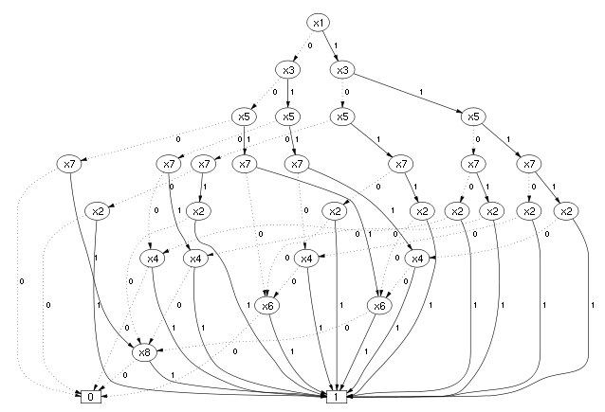
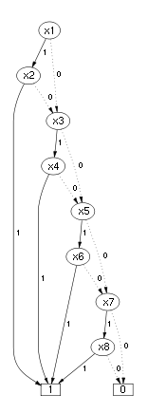
BDD: Reihenfolge wichtig
≙
https://en.wikipedia.org/wiki/Binary_decision_diagram

Slide 21
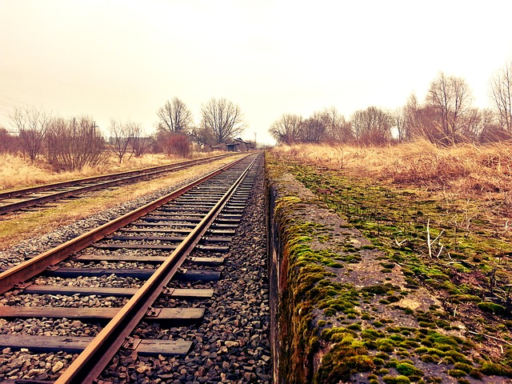
Denkpause
Aufgabe:
In einem Eisenbahnabteil sitzen 10 intelligente Menschen. Es gibt keinen Spiegel und diese Menschen reden nicht miteinander. Als der Schaffner kommt sagt dieser: "Mindestens zwei von euch sind im Gesicht dreckig. Alle Dreckigen, sollten möglichst bald aussteigen und sich waschen." Der Zug hält am ersten Bahnhof - keiner steigt aus. Das gleiche passiert am zweiten, dritten und vierten Bahnhof. Erst am fünften Bahnhof steigen alle aus, die Dreck im Gesicht haben.
Wie viele Menschen hatten Dreck im Gesicht und woher wussten diese, dass sie dreckig sind?
http://www.logisch-gedacht.de/logikraetsel/eisenbahn/

Slide 22
Denkpause
Lösung:
Angenommen, es hätten nur zwei der Personen Dreck im Gesicht gehabt, so hätte jeder der beiden Dreckigen nur einen anderen Dreckigen gesehen. Sie hätten also beide wissen können, dass sie dreckig sind. Folglich wären sie am ersten Bahnhof ausgestiegen. Da niemand ausgestiegen ist mussten also mindestens drei Personen dreckig sein. Wären es drei gewesen, dann hätte jeder der drei Dreckigen zwei andere Dreckige gesehen und dadurch gewusst, dass er ebenfalls dreckig sein muss. Also wären alle Dreckigen am zweiten Bahnhof ausgestiegen. Das gleiche Prinzip gilt auch an den folgenden Bahnhöfen: (n+1) Personen wissen, dass sie dreckig sind, wenn bis zum (n-1)ten Bahnhof niemand ausgestiegen ist. Sie steigen dann am n. Bahnhof aus. Da alle Dreckigen am fünften Bahnhof ausgestiegen sind, müssen also sechs dreckige Personen im Eisenbahnabteil gewesen sein.

Slide 23
Aufgabe 1 – Darstellung von SF
Logikgatter
Grafische Visualisierung von Schaltfunktionen durch Gatterblöcke
Jeder Block besitzt eine gewisse Anzahl von Eingangsvariablen, wendet auf diese eine Funktion an (z.B. UND) und legt anschließend den Funktionswert auf den Ausgang
Beispiel: $z=f\left(x,y\right)=x∧y$
x
&
z
y

Slide 24
Aufgabe 1 – Darstellung von SF
Darstellung aussagenlogischer Verknüpfungen durch Logikgatter:
Für UND, ODER, sowie XOR existieren auch Varianten mit mehreren EIngängen
UND:
ODER:
NICHT: oder
XOR:
&
$$≥1$$
$$1$$
$$=1$$

Slide 25
Aufgabe 1 – Darstellung von SF
Gatterschaltnetz
Umsetzung von komplexen Logikfunktionen, die aus elementaren Logikfunktionen (wie UND, ODER, NOR, …) zusammengesetzt sind, möglich
Gatter können miteinander verschaltet werden, so dass der Ausgang des einen Gatters in den Eingang des nächsten Gatters geleitet wird
x
&
y
&
f
z

Slide 26
Aufgabe 1 – Darstellung von SF
Gatterschaltnetz von $f_{1}\left(x,y\right)=x⨁{y}$
x
$$f_{1}$$
y
x
$$=1$$
$$f_{1}$$
y

Slide 27
Aufgabe 1 – Darstellung von SF
Gatterschaltnetz von $f_{2}\left(x,y,z\right)=\left(x+y\right)z$
x
$≥$1
y
&
f
z

Slide 28
Aufgabe 1 – Darstellung von SF
Gatterschaltnetz von $f_{3}=xy\overline{z}+\overline{x+\overline{y}+z}$
x
$$\&$$
y
z
$≥$1
f
$≥$1

Slide 29
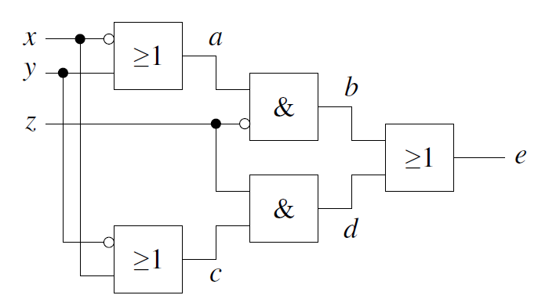
Aufgabe 1 – Darstellung von SF
Geben Sie einen schaltalgebraischen Ausdruck für die Funktion der folgenden Komposition von Elementargattern an:
Hinweis: Zuerst a und c aufstellen, dann b und d ableiten und zu e komponieren

Slide 30
Aufgabe 1 – Darstellung von SF
$$a= \overline{x}+y$$
$$c=\overline{y}+x$$
$$b=a\overline{z}=\left(\overline{x}+y\right) \overline{z}$$
$$d=cz=\left(\overline{y}+x \right) z$$
$$e=b+d=\left(\overline{x}+y\right) \overline{z}+\left(\overline{y}+x \right) z$$
$$=\overline{x}\overline{z}+y\overline{z}+\overline{y}z+xz$$
Mittels eines Symmetriediagramms (später!) ergeben sich zwei gleichwertige Lösungen.

Slide 31
Aufgabe 1 – Darstellung von SF
Begriffsklärung:
Minterm (Vollkonjunktion):
Reine Konjunktion aller existierenden Literale in negierter bzw. nicht negierter Form (d.h. alle Komponenten der Funktion kommen vor)
Merkhilfe: minimale Anzahl an Einsern in Ergebnistabelle
Seien also z.B. die Literale x, y und z Komponenten von f(x, y, z):
$x∙\overline{y}∙\overline{z}$ bzw. $x∙y∙\overline{z}$ sind Minterme
$x∙\overline{z}$ bzw. $x+y∙\overline{z}$ sind keine Minterme
Disjunktive Normalform (DNF):
Disjunktion (d.h. Veroderung) aller Minterme (!)
Beispiel: $\left(x∙\overline{y}∙\overline{z}\right)+\left(x∙y∙\overline{z}\right)+ …$

Slide 32
Aufgabe 1 – Darstellung von SF
Begriffsklärung:
Maxterm (Volldisjunktion):
Reine Disjunktion aller existierenden Literale in negierter bzw. nicht negierter Form (d.h. alle Komponenten der Funktion kommen vor)
Merkhilfe: maximale Anzahl an Einsern in Ergebnistabelle
Seien also z.B. die Literale x, y und z Komponenten von f(x, y, z):
$x+\overline{y}+\overline{z}$ bzw. $x+y+\overline{z}$ sind Maxterme
$x+\overline{z}$ bzw. $x+y∙\overline{z}$ sind keine Maxterme
Konjunktive Normalform (KNF):
Konjunktion aller Maxterme (!)
Beispiel: $\left(x+\overline{y}+\overline{z}\right)∙\left(x+y+\overline{z}\right)∙$ …

Slide 33
Aufgabe 1 – Darstellung von SF
Geben Sie für die in folgender Funktionstabelle beschriebene Schaltfunktion 𝑓5(𝑥3, 𝑥2, 𝑥1, 𝑥0) sowohl eine disjunktive als auch eine konjunktive Normalform an:

Slide 34
Aufgabe 1 – Darstellung von SF
Disjunktive Normalform
Minterm für jede Einserstelle und alle verodert
$DNF\left(f_{5}\right)=\overline{x_{3}} \overline{x_{2}} \overline{x_{1}} \overline{x_{0}}+\overline{x_{3}} \overline{x_{2}}x_{1}x_{0}+\overline{x_{3}}x_{2}x_{1}\overline{x_{0}}+\overline{x_{3}}x_{2}\overline{x_{1}}x_{0}$
$+x_{3}\overline{x_{2}} \overline{x_{1}}x_{0}+x_{3}\overline{x_{2}}x_{1}\overline{x_{0}}+x_{3}x_{2}\overline{x_{1}} \overline{x_{0}}+x_{3}x_{2}x_{1}x_{0}$

Slide 35
Aufgabe 1 – Darstellung von SF
Konjunktive Normalform
Maxterm für jede Nullerstelle (Werte negiert auslesen!!!)
K$NF\left(f_{5}\right)=(x_{3}+x_{2}+x_{1}+\overline{x_{0}})(x_{3}+x_{2}+\overline{x_{1}}+x_{0})(x_{3}+\overline{x_{2}}+x_{1}+x_{0})(x_{3}+\overline{x_{2}}+\overline{x_{1}}+\overline{x_{0}})(\overline{x_{3}}+x_{2}+x_{1}+x_{0})(\overline{x_{3}}+x_{2}+\overline{x_{1}}+\overline{x_{0}})(\overline{x_{3}}+\overline{x_{2}}+x_{1}+\overline{x_{0}})(\overline{x_{3}}+\overline{x_{2}}+\overline{x_{1}}+x_{0})$

Slide 36
Aufgabe 1 – Darstellung von SF
Geben Sie für die in folgendem Symmetriediagramm beschriebene Schaltfunktion 𝑓6(𝑥3, 𝑥2, 𝑥1, 𝑥0) sowohl eine disjunktive als auch eine konjunktive Normalform an:
$$x_{0}$$
1
0
0
1
0
1
5
4
0
1
1
0
$$x_{1}$$
2
3
7
6
0
1
1
0
12
13
17
16
$$x_{3}$$
1
0
0
1
10
11
15
14
$$x_{2}$$

Slide 37
Aufgabe 1 – Darstellung von SF
Disjunktive Normalform
$DNF\left(f_{6}\right)=\overline{x_{3}} \overline{x_{2}} \overline{x_{1}} \overline{x_{0}}+\overline{x_{3}} \overline{x_{2}}x_{1}x_{0}+$
$\overline{x_{3}}x_{2}\overline{x_{1}} \overline{x_{0}}+\overline{x_{3}}x_{2}x_{1}x_{0}+x_{3}\overline{x_{2}} \overline{x_{1}} \overline{x_{0}}+$
$x_{3}\overline{x_{2}}x_{1}x_{0}+x_{3}x_{2}\overline{x_{1}} \overline{x_{0}}+x_{3}x_{2}x_{1}x_{0}$
$$x_{0}$$
1
0
0
1
0
1
5
4
0
1
1
0
$$x_{1}$$
2
3
7
6
0
1
1
0
12
13
17
16
$$x_{3}$$
1
0
0
1
10
11
15
14
$$x_{2}$$

Slide 38
Aufgabe 1 – Darstellung von SF
Konjunktive Normalform
K$NF\left(f_{6}\right)=\left(x_{3}+x_{2}+x_{1}+\overline{x_{0}}\right)$
$\left(x_{3}+x_{2}+\overline{x_{1}}+x_{0}\right)\left(x_{3}+\overline{x_{2}}+x_{1}+\overline{x_{0}}\right)$
$\left(x_{3}+\overline{x_{2}}+\overline{x_{1}}+x_{0}\right)\left(\overline{x_{3}}+x_{2}+x_{1}+\overline{x_{0}}\right)$
$\left(\overline{x_{3}}+x_{2}+\overline{x_{1}}+x_{0}\right)\left(\overline{x_{3}}+\overline{x_{2}}+x_{1}+\overline{x_{0}}\right)$
$(\overline{x_{3}}+\overline{x_{2}}+\overline{x_{1}}+x_{0})$
Trick: wie eine DNF auslesen und dann alle Literale negieren!
$$x_{0}$$
1
0
0
1
0
1
5
4
0
1
1
0
$$x_{1}$$
2
3
7
6
0
1
1
0
12
13
17
16
$$x_{3}$$
1
0
0
1
10
11
15
14
$$x_{2}$$

Slide 39
WE LOVE IEEE

Slide 40
Aufgabe 2 - Logik
Fünf ehemalige Zuschauer eines Fußballturniers haben versucht, sich an die damalige Rangliste zu erinnern und machten dabei die folgenden Aussagen:
• Mannschaft A hatte den 2. Platz und Mannschaft B den 5.
• Mannschaft C hatte den 2. Platz und Mannschaft D den 3.
• Mannschaft F hatte den 1. Platz und Mannschaft B den 3.
• Mannschaft A hatte den 3. Platz und Mannschaft E den 6.
• Mannschaft C hatte den 3. Platz und Mannschaft E den 4.
Später stellte sich heraus, dass jeder Zuschauer sich in einer seiner beiden Aussagen geirrt hatte.
Rekonstruieren Sie die richtige Platzverteilung.

Slide 41
Aufgabe 2 - Logik
1: Kurzdarstellung der Aussagen
1. A = 2; B = 5
2. C = 2; D = 3
3. F = 1; B = 3
4. A = 3; E = 6
5. C = 3; E = 4
Jeweils eine Aussage richtig, die andere falsch!

Slide 42
Aufgabe 2 - Logik
2: Abhängigkeiten skizzieren
1. A = 2; B = 5
2. C = 2; D = 3
3. F = 1; B = 3 Jeweils eine Aussage richtig, die andere falsch!
4. A = 3; E = 6
5. C = 3; E = 4
3: Konzentriert beobachten:
2 und 5 haben eine doppelte Abhängigkeit:
Sei C = 3, dann ist nämlich weder C = 2, noch D = 3 möglich.
Somit ist E = 4 korrekt!

Slide 43
Aufgabe 2 - Logik
4: Durchpropagieren
1. A = 2; B = 5
2. C = 2; D = 3
3. F = 1; B = 3 Jeweils eine Aussage richtig, die andere falsch!
4. A = 3; E = 6
5. C = 3; E = 4
$$\left(5\right) E= 4→\left(4\right) A=3→\left(1\right) B=5→\left(3\right) F=1→(2) C =2$$
$$→_{Exklusionsprinzip}D=6$$

Slide 44
Aufgabe 2 - Logik
Rangliste
1: G
2: C
3: A
4: E
5: B
6: D

Slide 45
Vielen Dank für eure Aufmerksamkeit!
„聞くは一時の恥聞かぬは末代の恥“
„猿も木から落ちる“

